Slide 1
Роль університетських бібліотек в перетворенні відкритої науки на реальність (досвід Київського столичного університету імені Бориса Грінченка)
Тимофєєва Галина Вікторівна
молодший науковий
співробітник бібліотеки
Київського столичного університету
імені Бориса Грінченка

Slide 2
Відкрита наука (Open Science) – це сучасний підхід до проведення наукових досліджень і поширення знань прозоро та спільно. Саме оперування даними допомагає подолати розрив у знаннях за допомогою технологій та інновацій, а також полегшує людям залучення до науки та проведення досліджень.
Відкрита наука розширює можливості для розвитку науки, виявляючи прогалини та проблеми попередніх досліджень і обмінюючись інформацією та знаннями між науковцями.

Slide 3

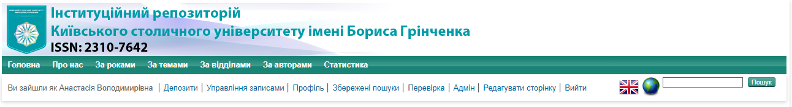
Складники відкритої науки
ВІДКРИТИЙ ДОСТУП (Open Acess)

Slide 4




Складники відкритої науки
ВІДКРИТИЙ ДОСТУП (Open Acess)
Доступ до інформаційних ресурсів

Slide 5
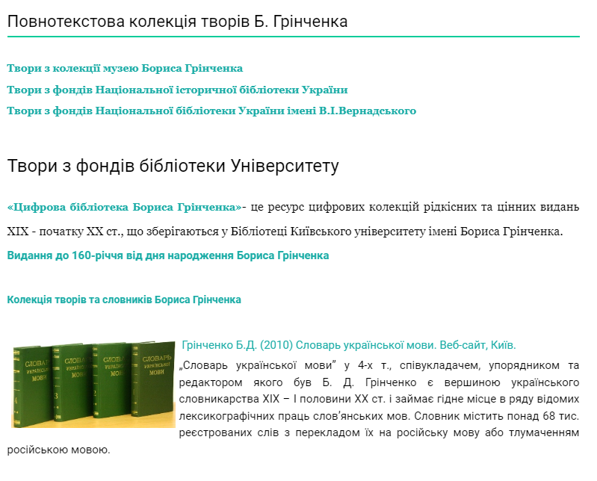

Складники відкритої науки
ВІДКРИТІ ДАНІ (Open Data)

Slide 6
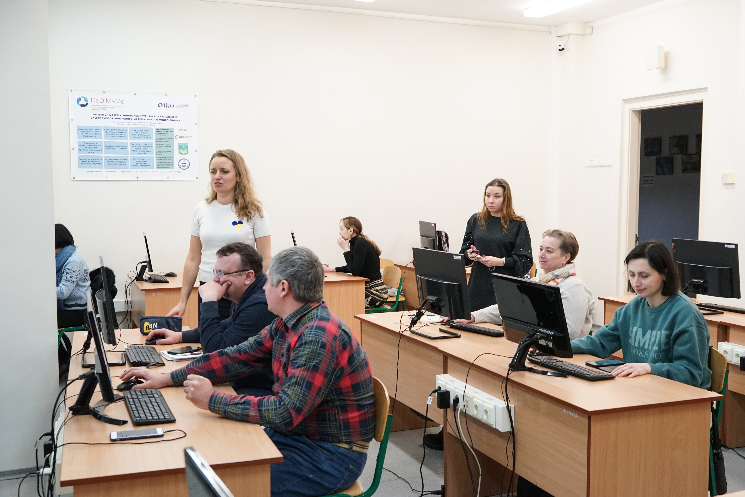
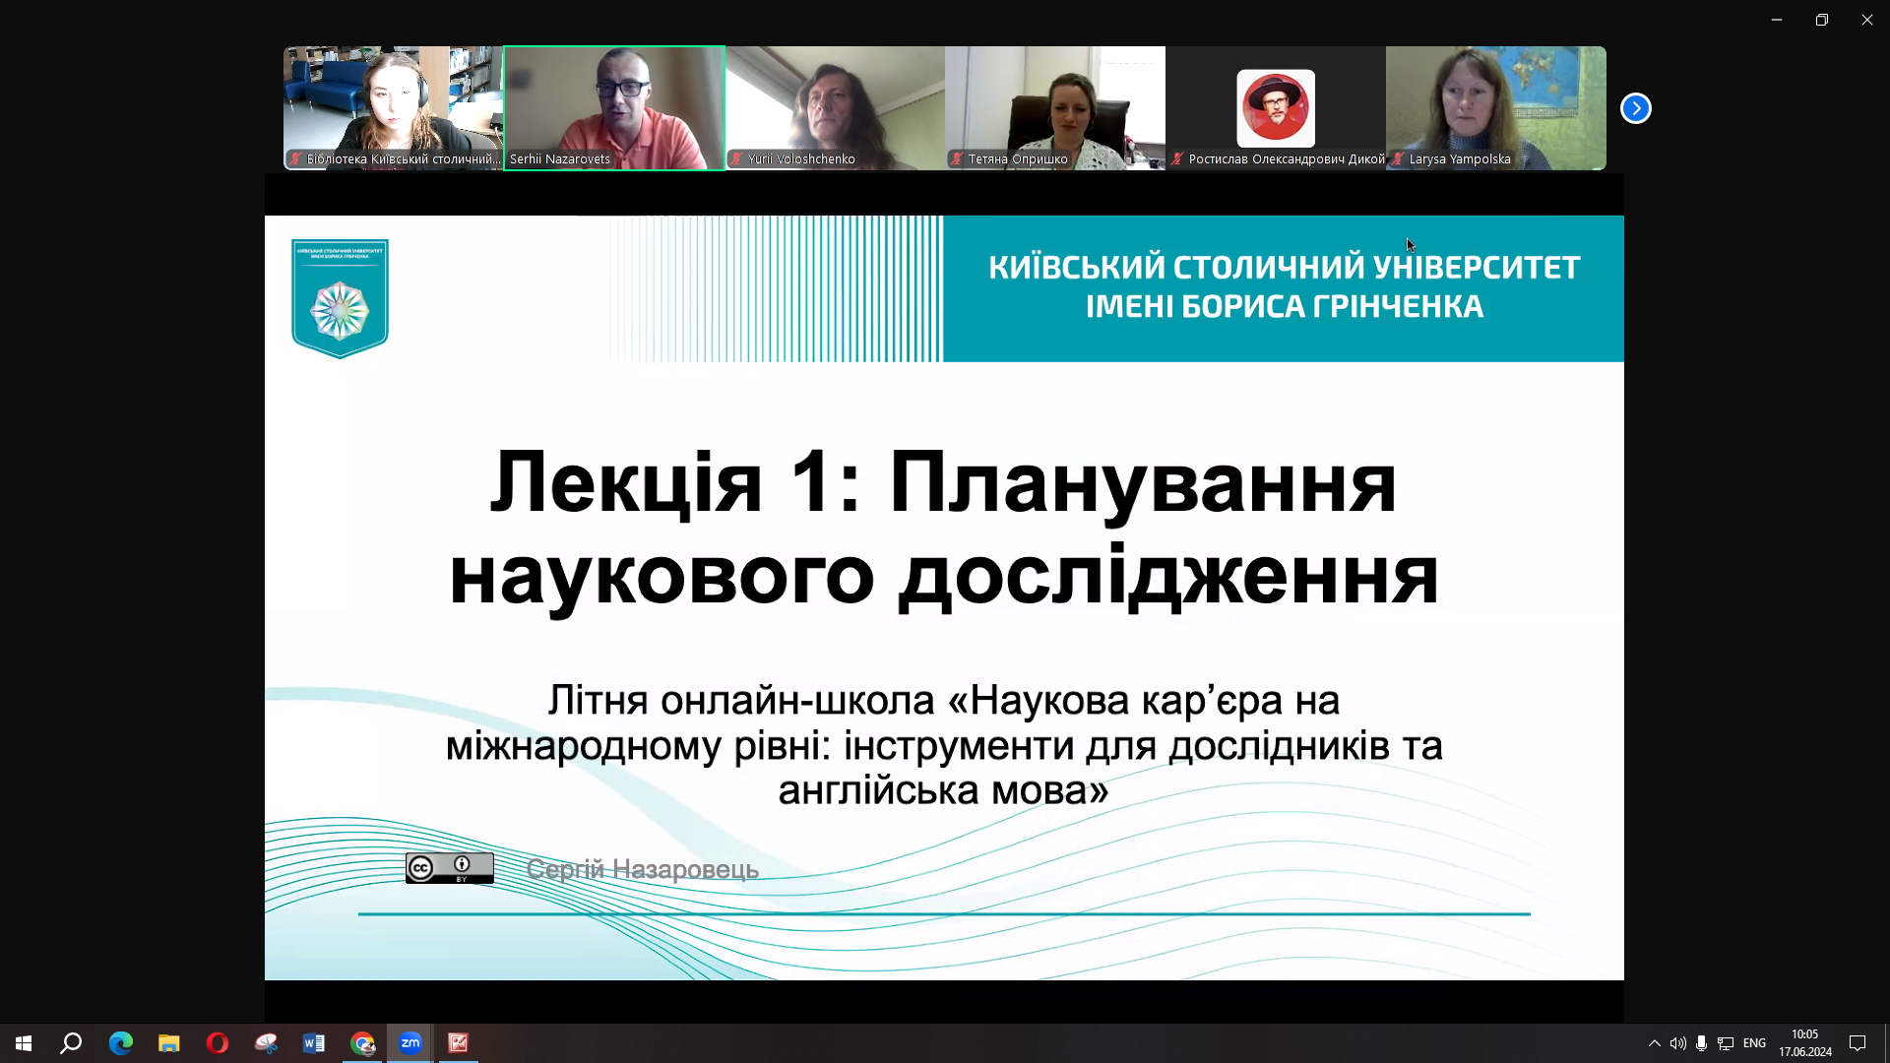
Складники відкритої науки
ВІДКРИТА ЕКСПЕРТНА ОЦІНКА (Open Rewiew)

Slide 7
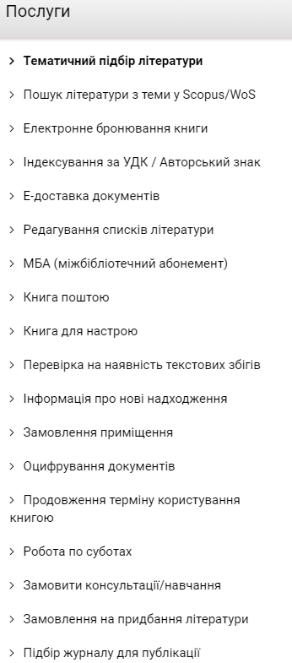


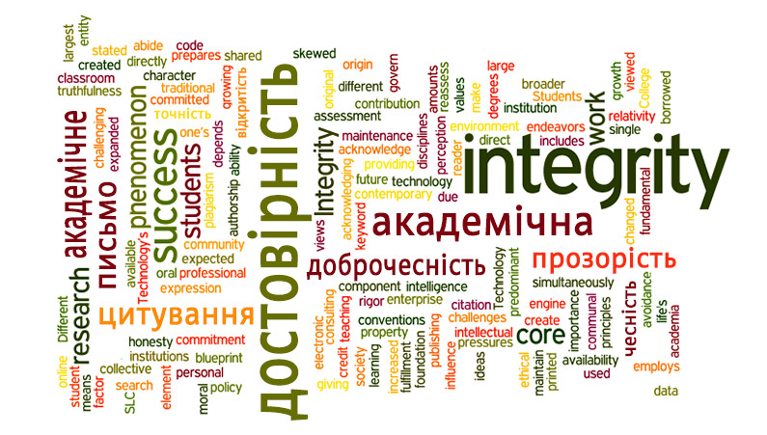


Складники відкритої науки
ВІДКРИТІ ОСВІТНІ РЕСУРСИ
(Open Educational Resources)

Slide 8
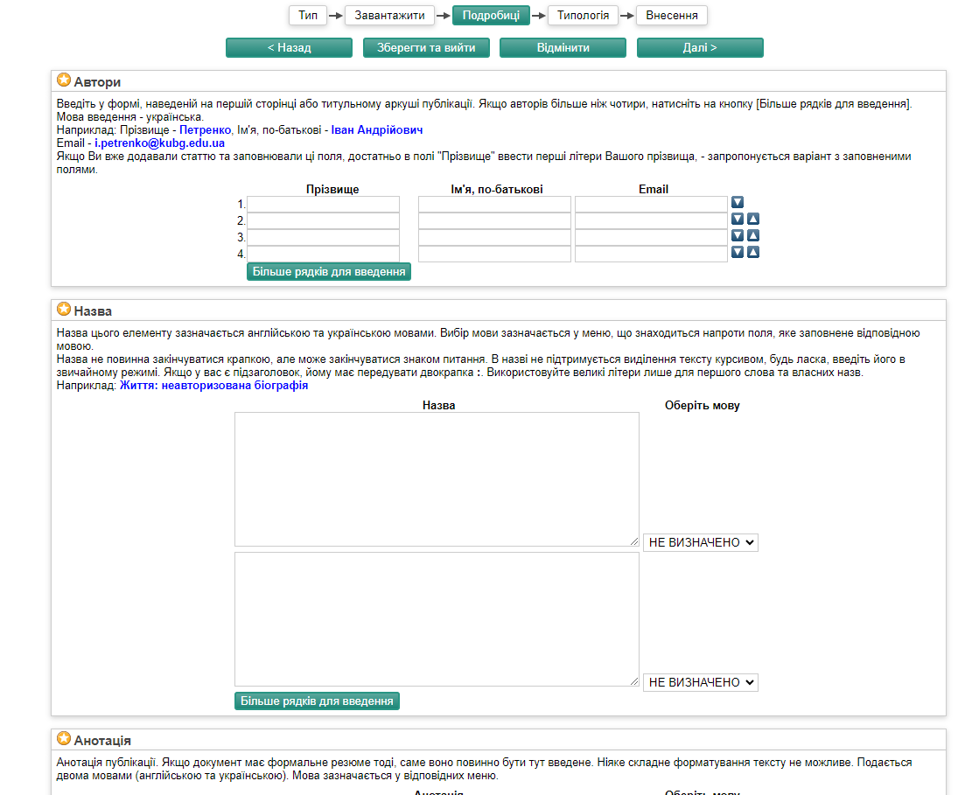
Складники відкритої науки
ВІДКРИТИЙ КОД (Open Source Software)

Slide 9

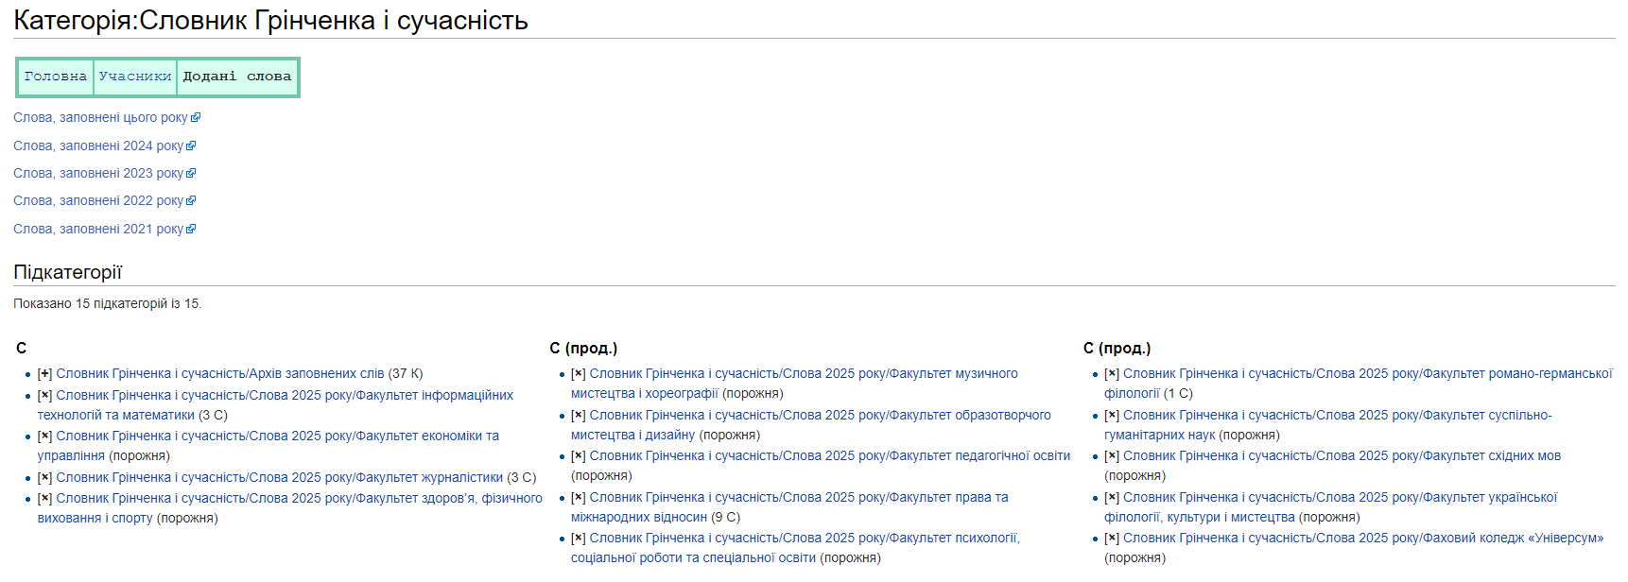
Складники відкритої науки
ГРОМАДЯНСЬКА НАУКА (Citizen Science)

Slide 10
ДЯКУЮ ЗА УВАГУ!

